Slide 1
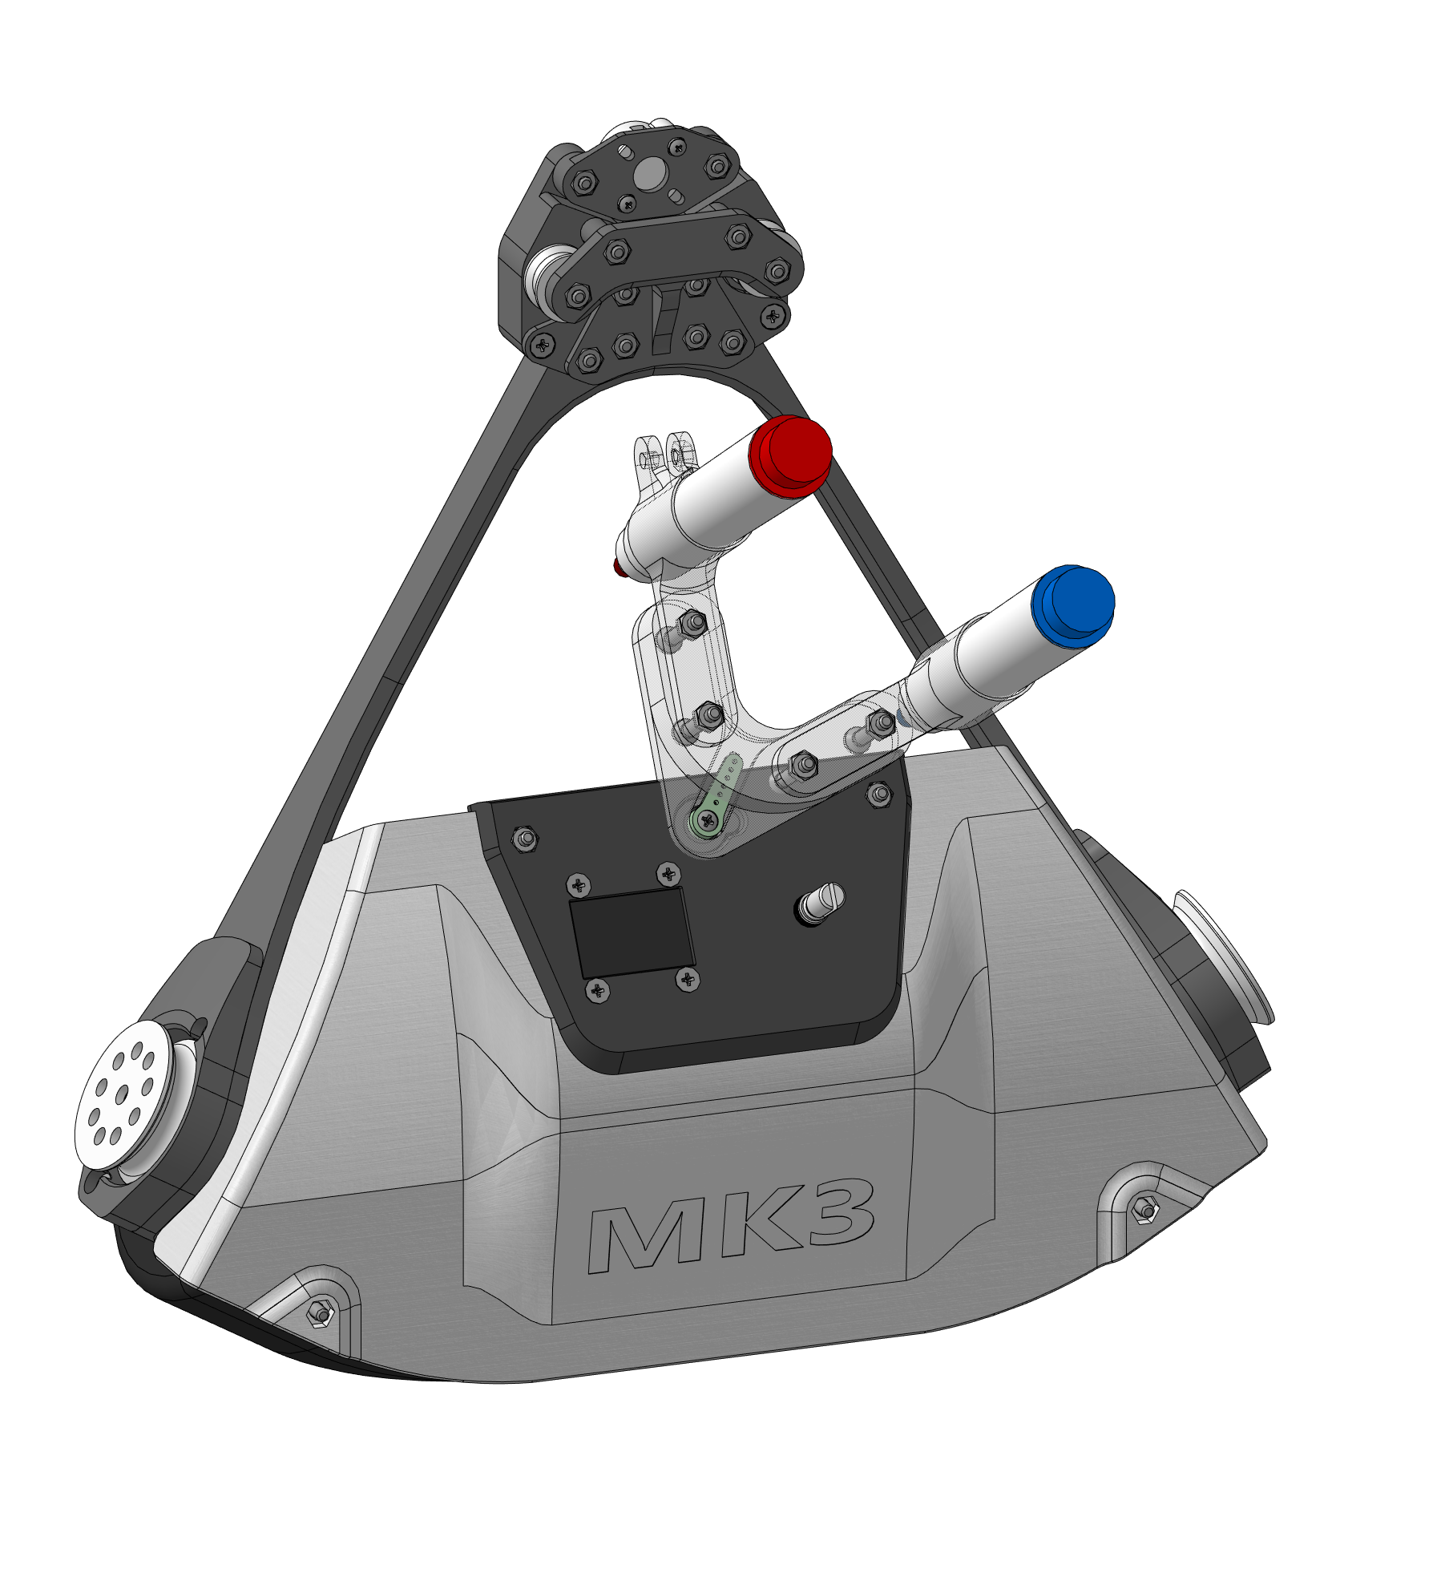
Вертикальный тросовый плоттер
Автор проекта: Наумов Максим Геннадьевич, ученик 11 класса
Руководитель Сергеев Константин Юрьевич, учитель робототехники

Slide 2
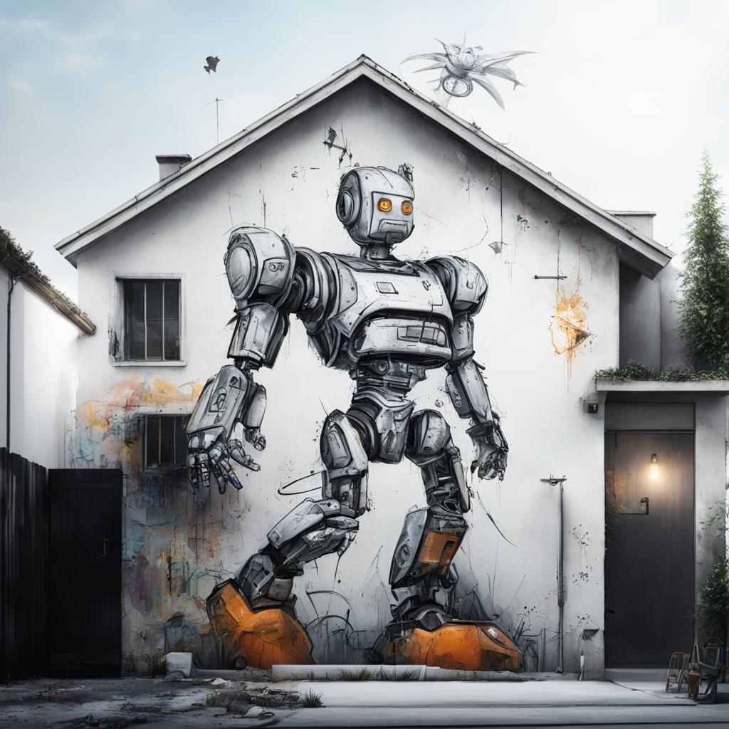
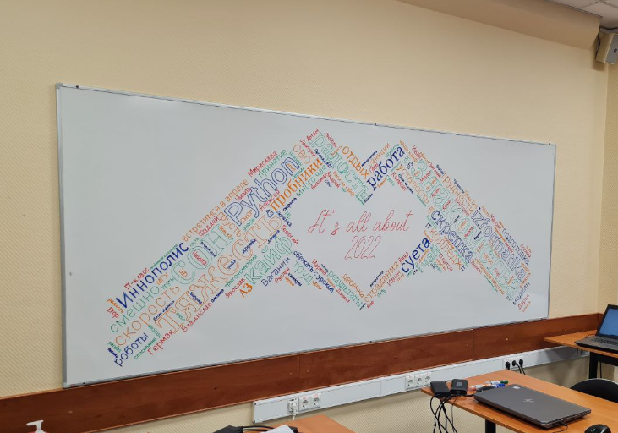
Актуальность
7 м
Графическое оформление больших вертикальных поверхностей широко применяется в дизайне
3.2 м
Notes:
В последнее время наиболее актуально становится графическое оформление вертикальных поверхностей: в помещении и на улице

Slide 3
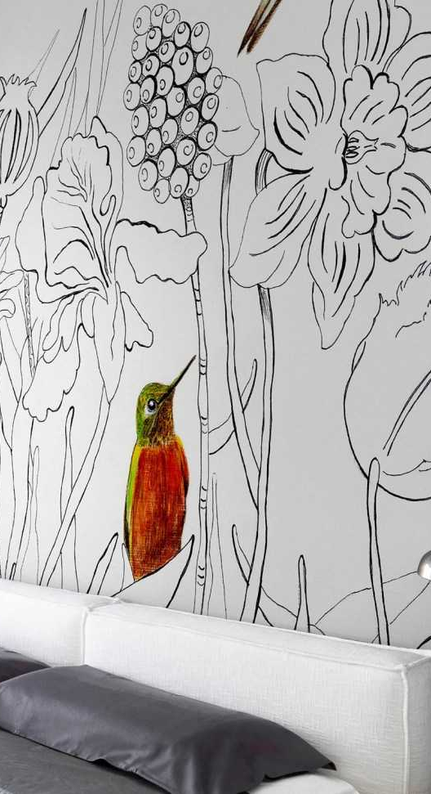
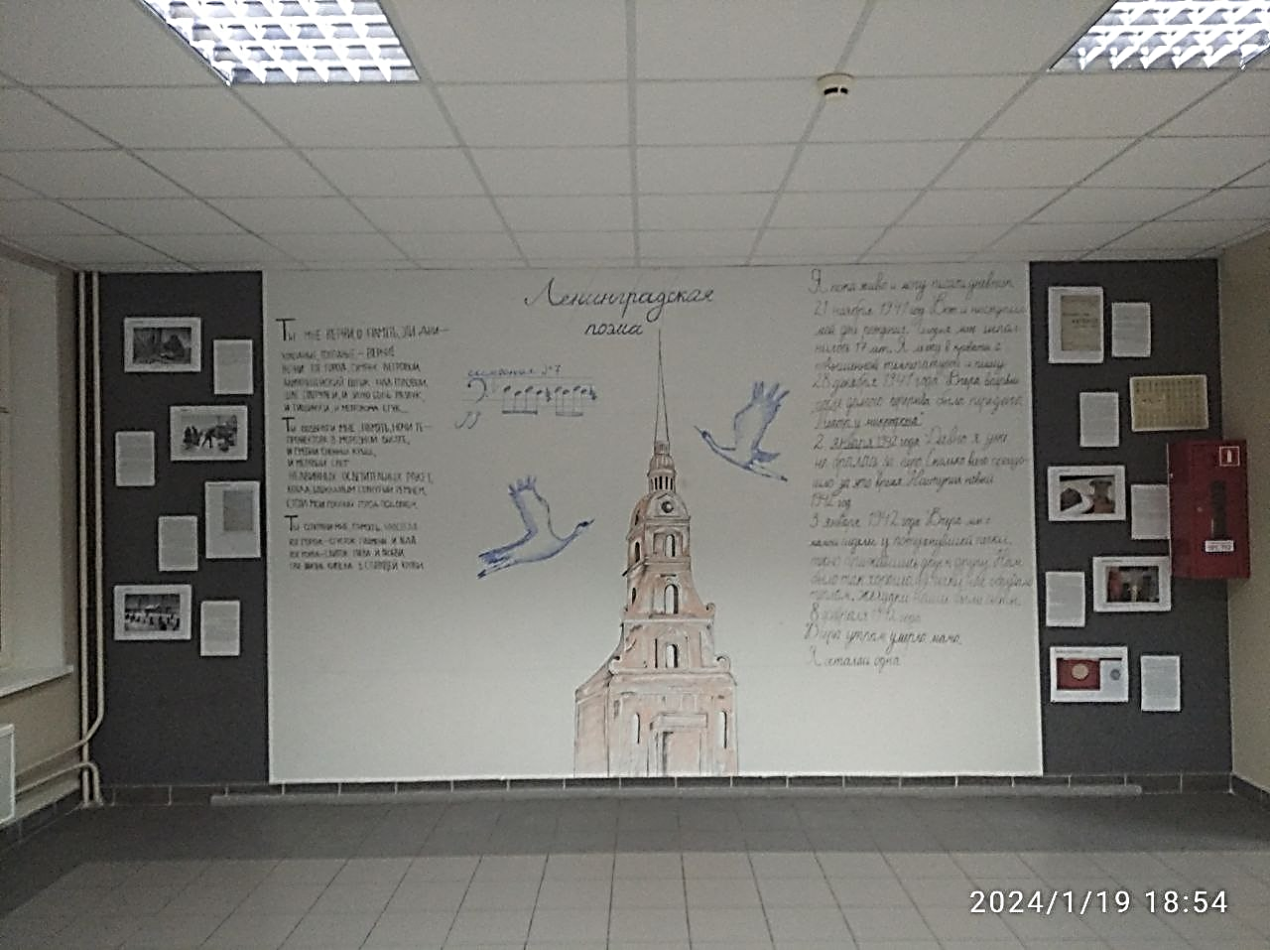
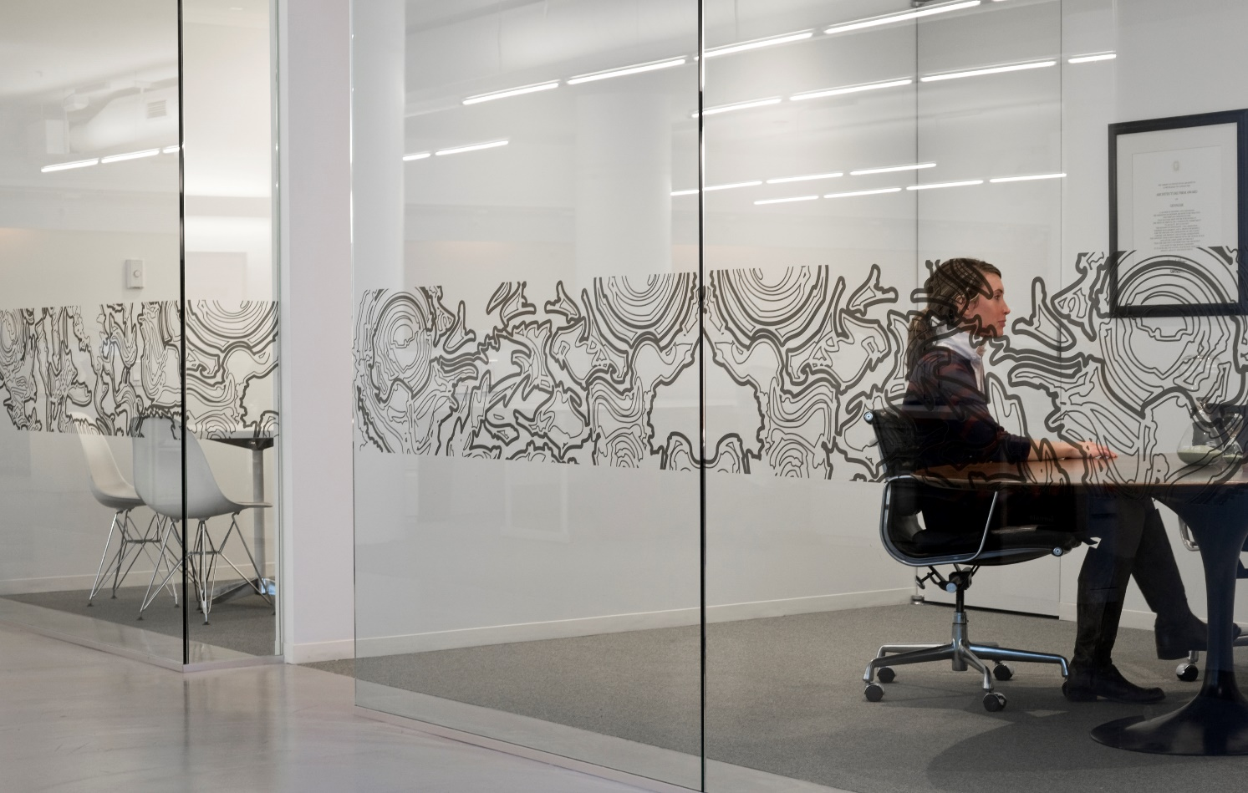
Примеры оформления вертикальных поверхностей
Бетон
Маркерное покрытие
Стекло
Стена холла в школе 548
Notes:
На различных типах поверхностей: бетон, стекло, маркерное покрытие

Slide 4
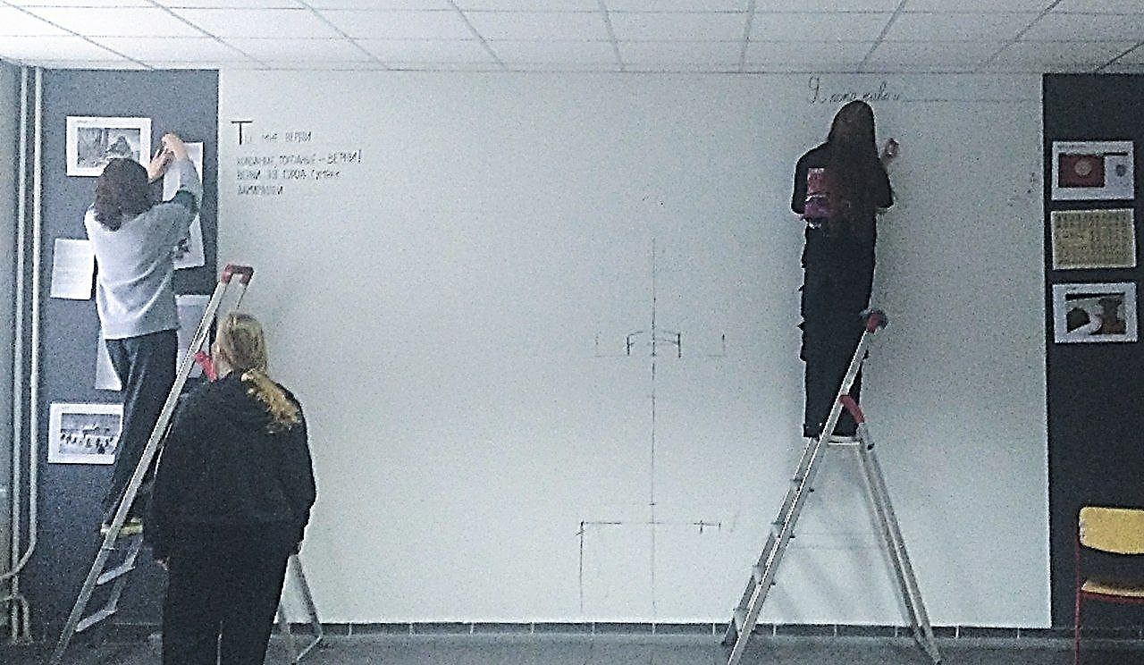
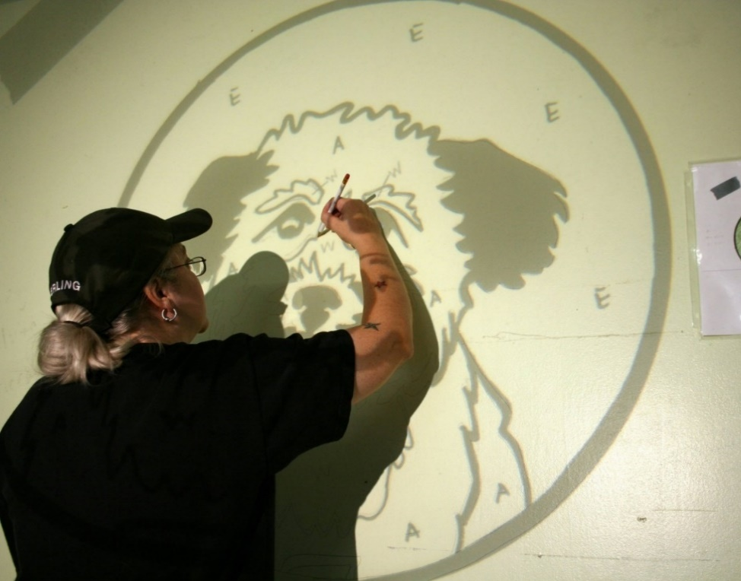
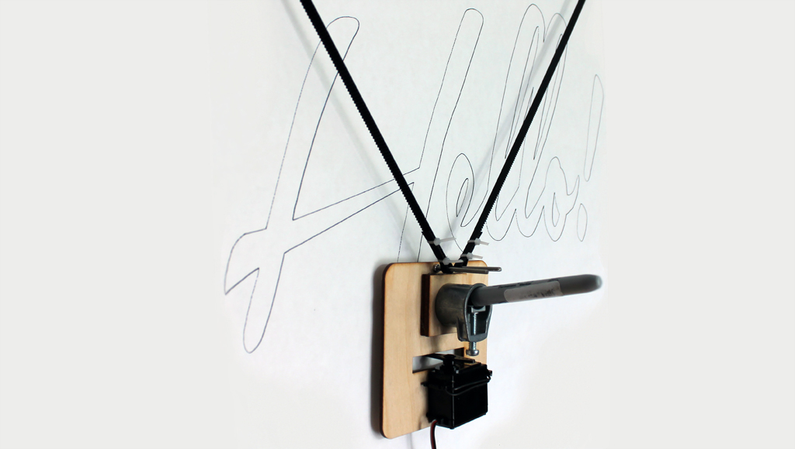
Существующие решения
Вручную
С проектором
Специальные устройства
Преимущества:
Детализация рисунка
Недостатки:
Необходимы художественные навыки
Большие затраты времени и усилий
Могут возникать ошибки
Наличие спец. снаряжения
Преимущества:
Проработка деталей
Не требуются художественные навыки
Недостатки:
Небольшая область проецирования
Преимущества:
Автономность
Точность и надёжность
Быстрее
Недостатки:
Ограниченные возможности
Notes:
Существуют различные технические решения : вручную, проецирование и специальные устройства, у каждого из них есть свои преимущества и недостатки каждого, представленные на слайде. Я решил остановиться на изучении специальных устройств Из них наиболее *перспективным является специальные устройства, и его аналоги будут рассмотрены далее.

Slide 5
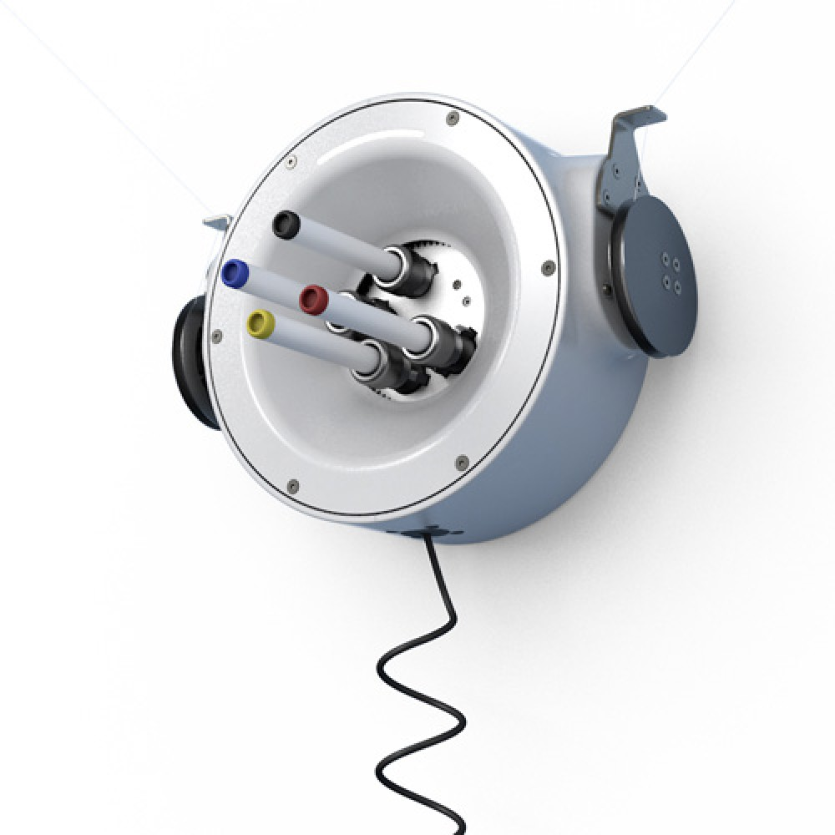
Аналоги
Makelangelo
Scribit
Notes:
В качестве аналогов я рассмотрел два устройства Мэйкланджео и Скрибит

Slide 6
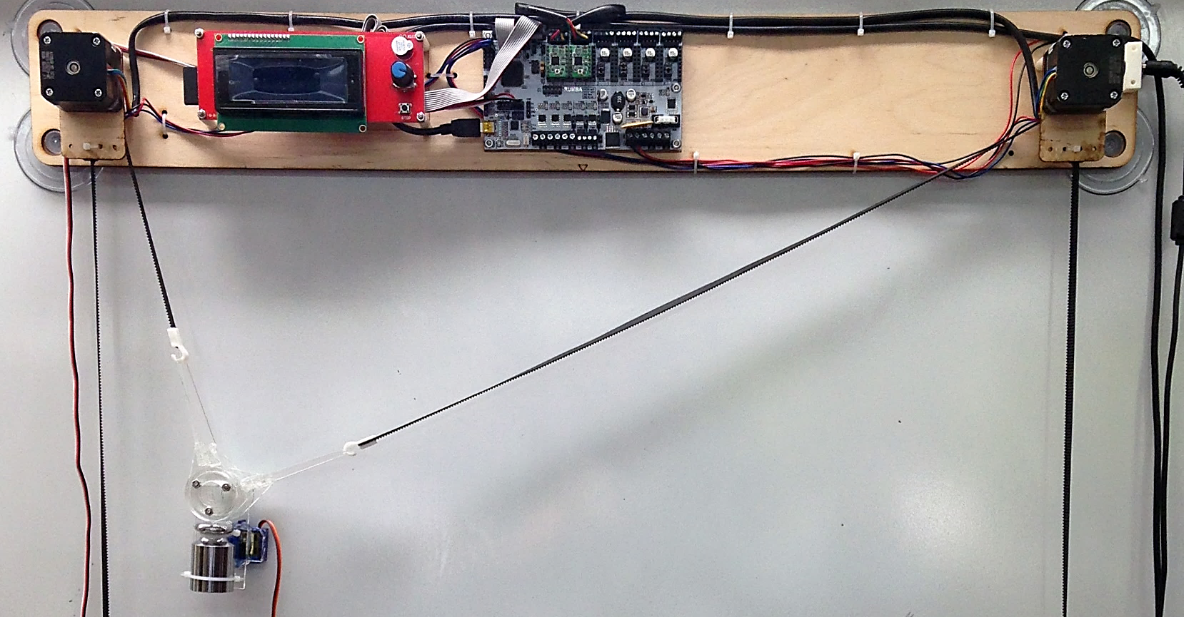
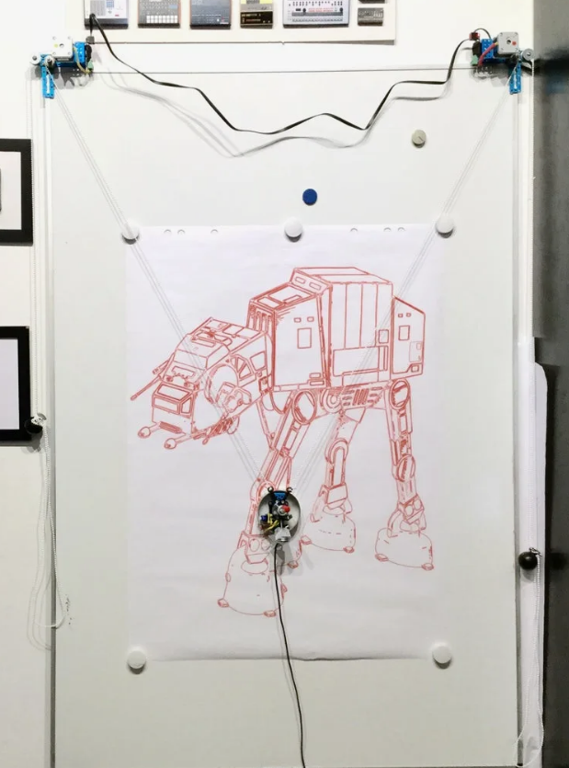
Makelangelo
Рабочая область до (1.4 x 2.0) м
Цена 490.00 CAD (32 500,57₽)
Скорость печати 23 мм/с
Инструмент: капиллярная ручка
Работает от сети
Сложно масштабировать
Стационарная конструкция
Notes:
Мэйкланджело - это небольшой ЧПУ станок с тросовой механикой, который обладает точностью исполнения рисунка на листе формата А0,
но имеет медленную скорость работы, сложность масштабирования и возможность рисования только одним цветом, используя капиллярную ручку.

Slide 7
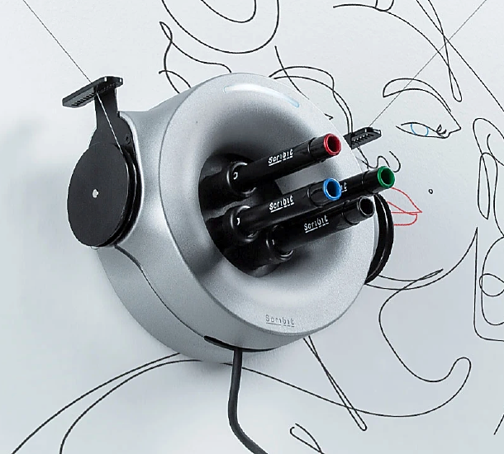
Scribit
Работает от сети
Пишет маркерами Scribit (13000₽ за набор)
Область печати до (2х2)м
Производство зарубежной компанией
Цена 89990₽
Notes:
Скрибит - это тросовый робот, который работает от сети и предназначен для многоцветной печати на стенах в помещении.
Он может работать на области размером 2 на 2 метра и печатает фирменными маркерами скрибит.

Slide 8
Проблема
Ручное рисование
Спец. устройства
Ручное рисование на вертикальных поверхностях требует художественных навыков, больших затрат времени и усилий Сложность работы ведет к возможным ошибкам и неточностям в рисунке
Существующие аналоги спец. Устройств эффективны только в своей узкой специализации (т.к. ограничен размер поверхности, ограничено количество цветов, используются только оригинальные комплектующие), а также Ограничены возможности для создания сложных и детализированных изображений

Slide 9
Цель
Разработать устройство, способное автоматически рисовать на больших вертикальный поверхностях

Slide 10
Задачи
Исследовать существующие решения
Изучить аналоги
Выбор электронных компонентов
Разработка и сборка прототипа
Написание программного кода
Тестирование
Анализ недостатков
Изготовление улучшенного экземпляра
Апробация устройства и вывода
Анализировать перспективы разработки

Slide 11
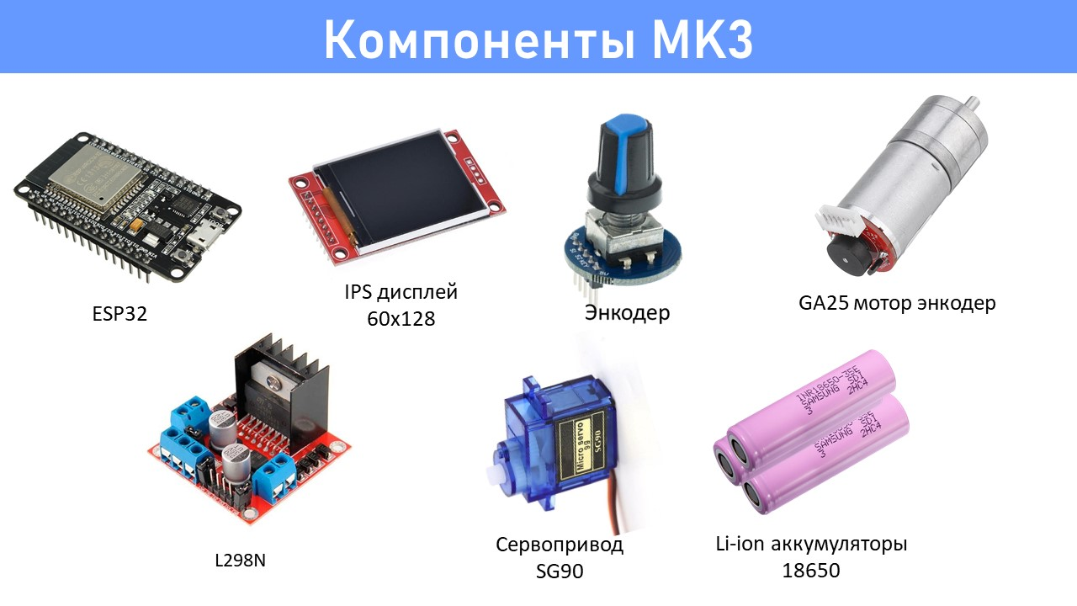
Notes:
Для воплощения прототипа в железе были выбраны следующие компоненты, потому что они выполняют минимальную функциональность для его реализации

Slide 12
Структурная схема
Энкодер-Кнопка
Энкодер
Mотор-R
ESP32
Драйвер моторов
Механизм печати
Дисплей
Энкодер
Mотор-L

Slide 13
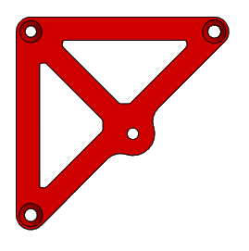
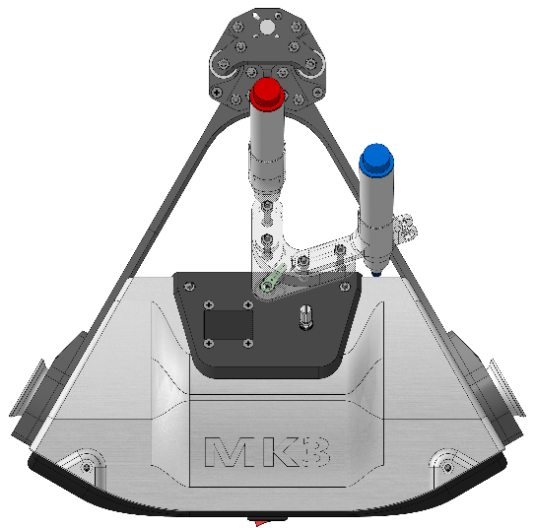
Принцип работы
Notes:
Устройство - тросовый робот. Концы троса закрепляются на крепежном элементе, который может быть разным для разных поверхностей. Для маркерной доски, например, это специальный уголок-крепёж. Это обеспечивает простую установку устройства на различные поверхности. Концы троса закрепляются в верхней части рабочей области. Перемещается робот с помощью приводов с шкивами разматывает и сматывает тросы, что позволяет ему перемещаться по рабочей области.

Slide 14
прототип
(фото и видео испытаний пока не удалось скачать с облака)

Slide 15
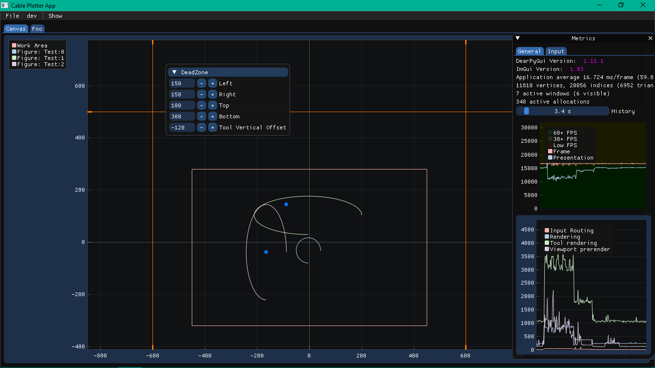
Plotter Studio

Slide 16
Выходной файл и инструкции
[1B] plotter::quit@0 ()
[3B] plotter::delay_ms@1 (std::u16)
[2B] plotter::set_speed@2 (std::u8)
[2B] plotter::set_progress@3 (std::u8)
[5B] plotter::set_position@4 (std::i16, std::i16)
[2B] plotter::set_active_tool@5 (std::u8)
.BLC
Двоичный файл с формата «Byte Lang Compiled» представляет собой специальный набор инструкций для плоттера, известный как байт-код, который интерпретируется плоттером во время печати.
Этот формат файла позволяет значительно сократить время его создания и, в целом, имеет меньший размер, чем текстовый g-code.

Slide 17
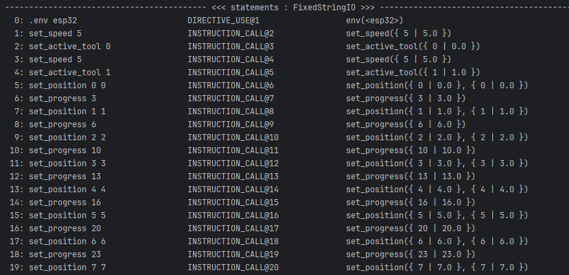
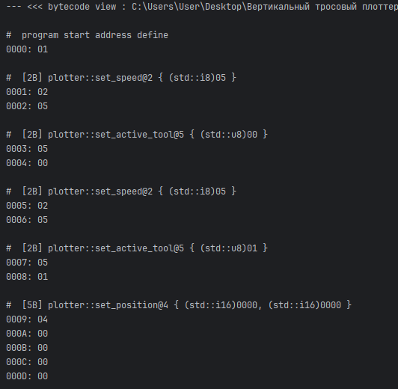
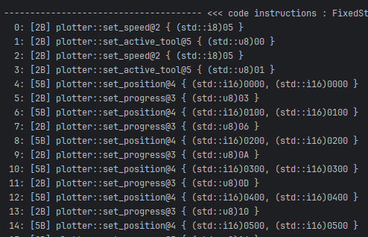

Slide 18
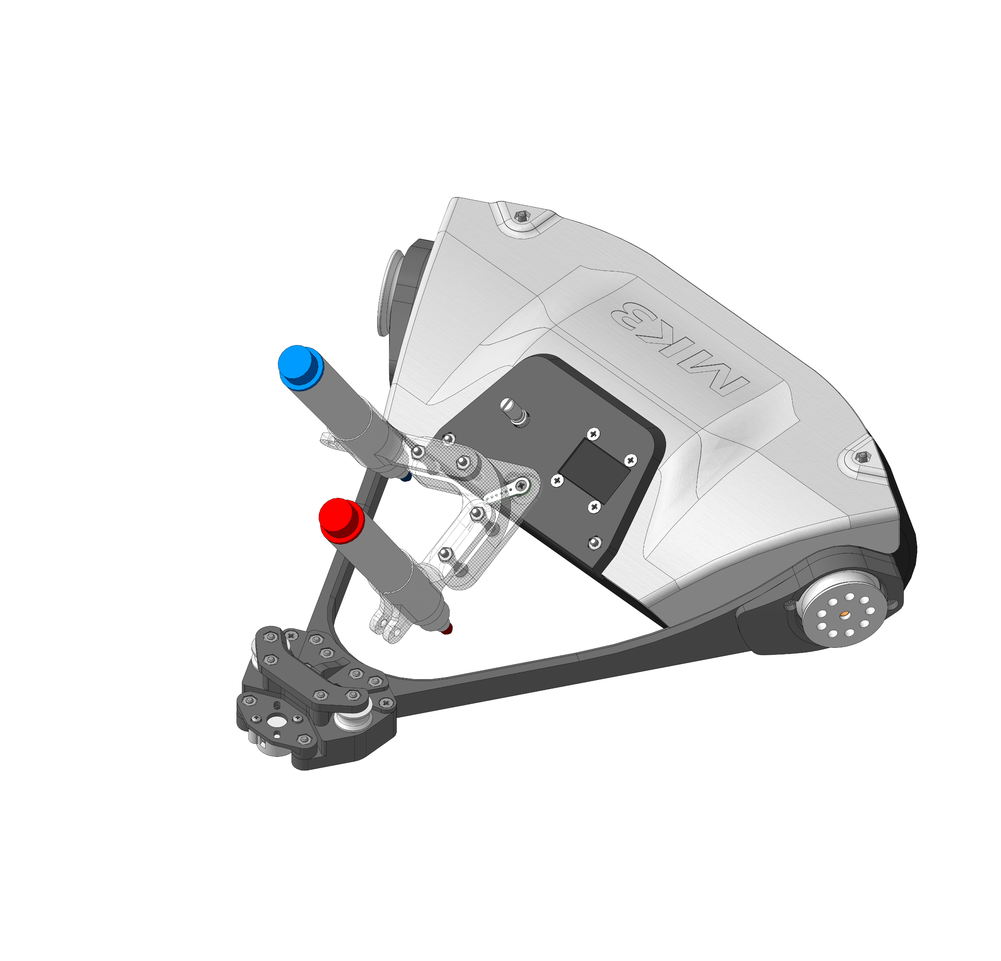
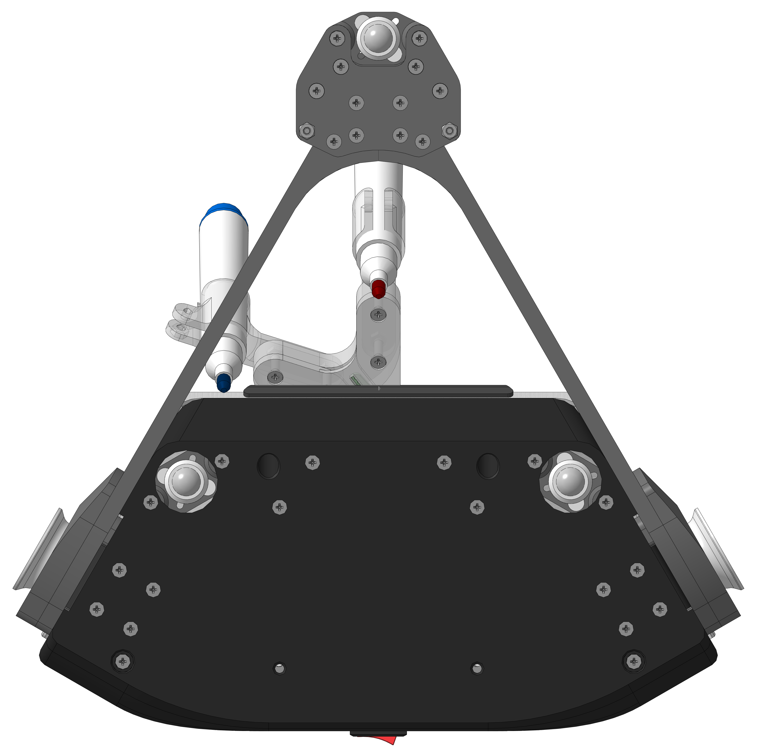
Модель устройства

Slide 19
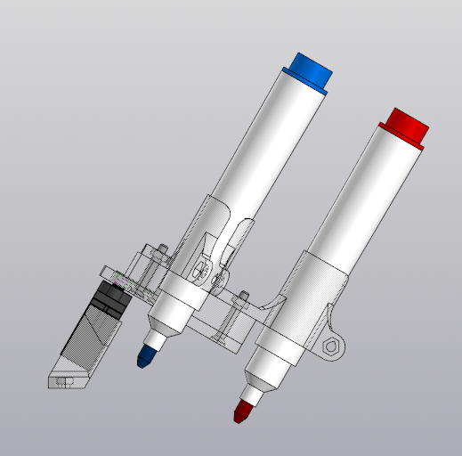
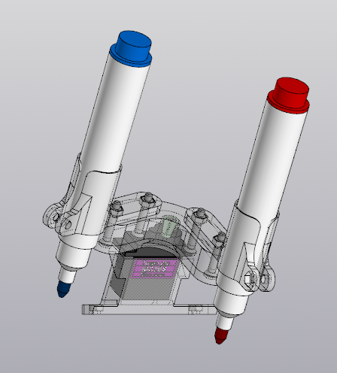
Механизм печати маркерами с 2 цветами

Slide 20
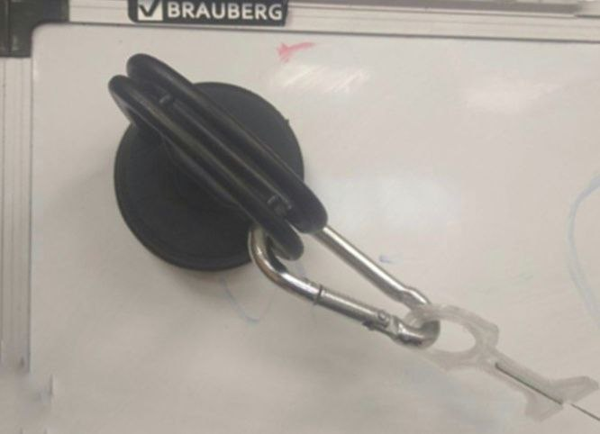
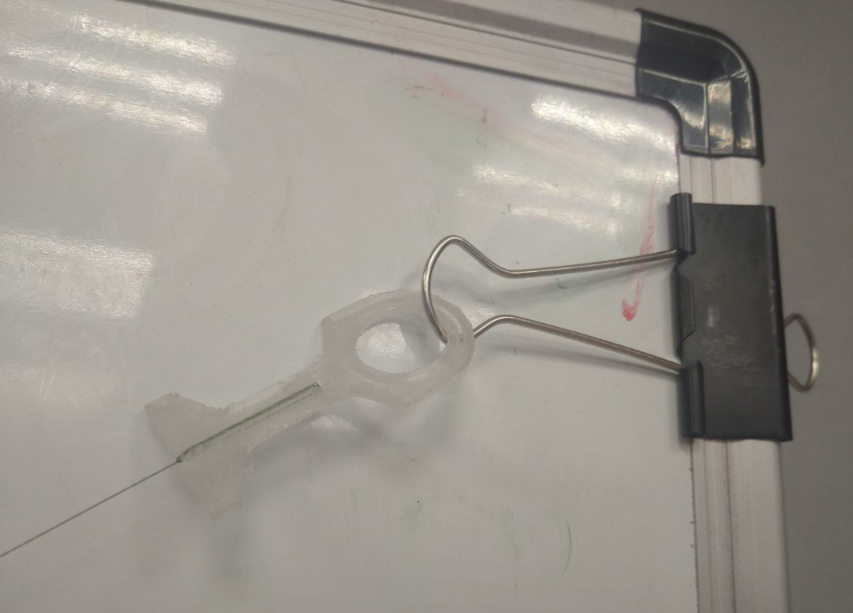
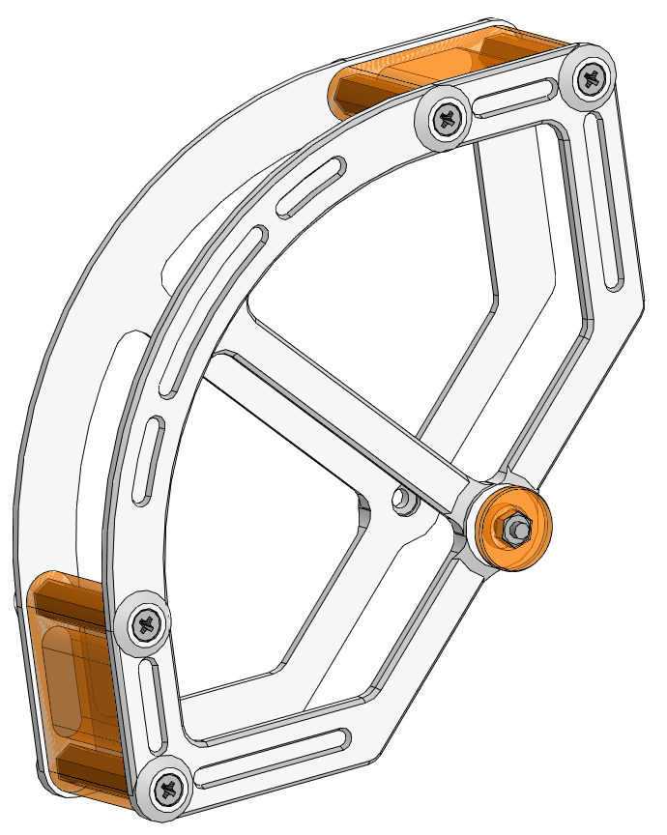
Способы крепления плоттера на рабочей области
Вакуумный захват
Канцелярский зажим
Опора на маркерную доску
Место для петли троса

Slide 21
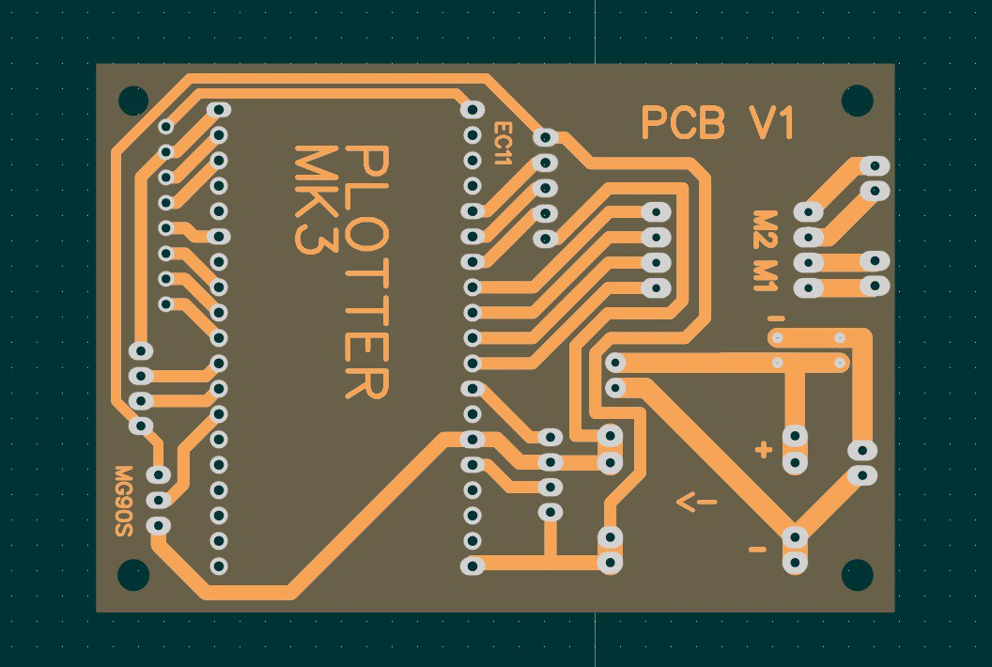
Печатная плата

Slide 22
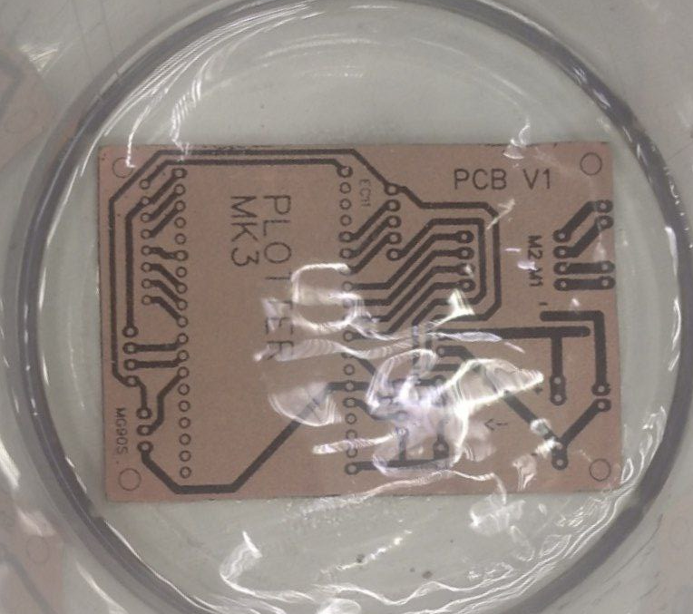
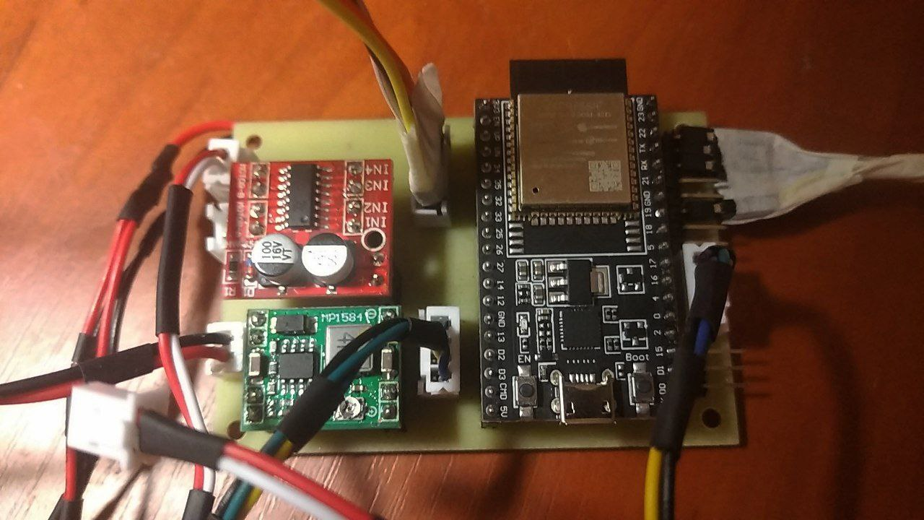

Slide 23
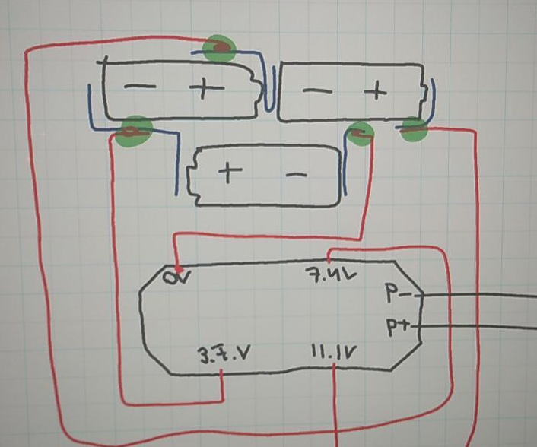
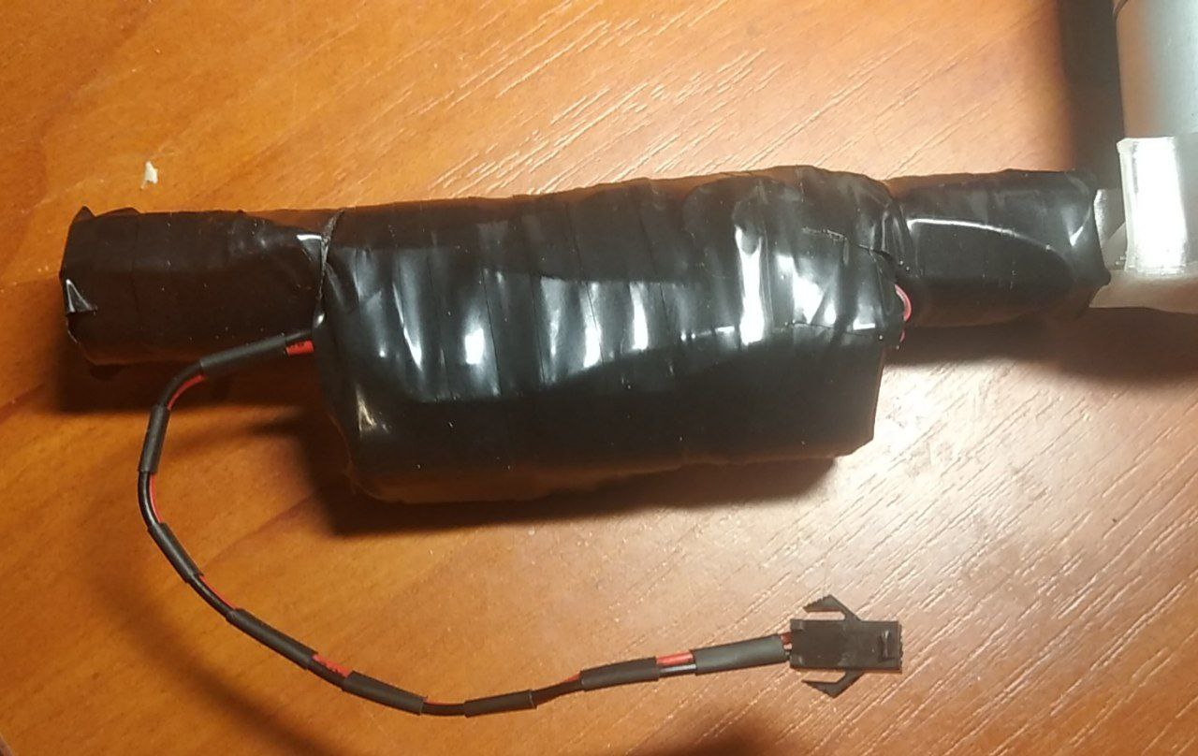

Slide 24
Характеристики изделия
Длина троса - 2м
Скорость печати – 80 мм / с
Кол-во цветов – от 1 до 4
Диаметры маркеров – от 18 до 24 (мм)
Время автономной работы –?
Время зарядки – 40 мин
Масса устройства ?

Slide 25
Перспективы развития проекта
Использовать баллончик с краской для печати
Интегрировать в WEB-интерфейс подготовку к печати
._.

Slide 26
Выводы

Slide 27
Вертикальный тросовый плоттер
Автор проекта: Наумов Максим Геннадьевич, ученик 11 класса
Руководитель Сергеев Константин Юрьевич, учитель робототехники

